Slide 1

1/22
HORIZON EUROPE KUTATÁSI ÉS INNOVÁCIÓS PÁLYÁZAT (RIA)
PHACK
Biológiailag 100%-ban Lebomló PHA-Alapú Kávékapszula és Élelmiszercsomagolási Rendszer
HORIZON-CL6-2026-CIRCBIO (RIA) | 48 hónap | 4,2M EUR | TRL 3 ➔ TRL 7
Fenntartható Hulladékgazdálkodás (BMEGEPTNX01 / BMEGEPTMSVFEHU-01)
GY02 gyakorlat, P08 projekttéma | Konzorciumvezető: BME Polimertechnika Tanszék | 2026.11.12.
Notes:
=== DIA 1/22: HORIZON EUROPE KUTATÁSI ÉS INNOVÁCIÓS PÁLYÁZAT ===
Előadó: Hallgató 1 (Project Coordinator (Koordinátor))
Időkeret: 25 mp (00:00 - 00:25) | Szószám: 47 szó
Vizuális horgony: A dia központi címfeliratára és a PHACK logóra mutat, majd a jobb felső 1/24 számozásra és a BME Polimertechnika Tanszék kódjára tekint.
ELŐADÓI SZÖVEG:
"Tisztelt Bírálóbizottság, kedves Oktatók és Hallgatóság! Tisztelettel köszöntöm Önöket konzorciumunk nevében. A Fenntartható hulladékgazdálkodás kurzus féléves projektfeladataként a PHACK kutatás-fejlesztési pályázatot mutatjuk be, amely egy biológiailag 100%-ban lebomló, polihidroxialkanoát alapú prémium kávékapszula és zárt körforgásos élelmiszercsomagolási rendszer kifejlesztését célozza a Horizon Europe Research and Innovation Action felhívására."
SZÍNPADI INSTRUKCIÓ:
Magabiztos fellépés a terem közepén. Határozott szemkontaktus a bizottsággal, ünnepélyes, professzionális bevezető intonáció.

Slide 2

Alapadatok
Általános pályázati információk és absztrakt
2/22
Rövidítés (Acronym) | PHACK – PHA Coffee Capsule Packaging
Pályázat címe | Biológiailag lebomló PHA-alapú kávékapszula és élelmiszercsomagolási rendszer fejlesztése
Pályázati felhívás & Futamidő | HORIZON-CL6-2026-CIRCBIO (Research and Innovation Action – RIA) | 48 hónap (4 év)
Összköltségvetés & Támogatás | 4,2 millió EUR (4 200 000 €) | 100%-os EU támogatási intenzitás | 520 személyhónap (PM)
Szabad kulcsszavak | PHA, polihidroxialkanoát, bio-alapú kávékapszula, 5-rétegű koextrúzió, termoformálás, házi komposztálás (NF T51-800)
Pályázati Összefoglaló (Executive Abstract)
▸ A piaci és környezeti probléma: Évente több mint 10 milliárd hagyományos alumínium és fosszilis műanyag (PP) kávékapszula kerül kommunális hulladéklerakókba vagy égetőkbe az EU-ban, mivel a nedves kávézacc miatt a visszagyűjtési arány alacsony (NL: kb. 25%).
▸ A PHACK innovatív megoldása: 100%-ban természetes eredetű, mezőgazdasági melléktermékekből és használt sütőolajból (UCO) bakteriális fermentációval előállított polihidroxialkanoát (PHA/PHBH) kávékapszula és zárófólia kifejlesztése.
▸ Műszaki és feldolgozástechnológiai áttörés: Orotinsavval nukleált hőstabil bio-kompound (HDT > 95–105°C, Tm > 140°C) és 5-rétegű bio-barrier síkfólia (0,40 mm, OTR < 0,05 cm³/(kapszula·nap·bar)) koextrúziója és temperált termoformálása, amely ellenáll a 90–95°C-os (93±2°C) víznek és 15–19 bar (max. 19 bar) nyomásnak.
▸ Zárt szerves körforgás és TRL 3 ➔ TRL 7 ugrás: A kapszula a kávézaccal együtt, szétválasztás nélkül komposztálható házi kerti talajban (20–25°C, NF T51-800: 20–30°C) és biogázüzemben (EN 13432), zéró mikroműanyaggal. 48 hónap alatt TRL 3-ról 100 000 db-os üzemi demonstrációig (TRL 7) jutunk.
Notes:
=== DIA 2/22: ALAPADATOK ===
Előadó: Hallgató 1 (Project Coordinator (Koordinátor))
Időkeret: 35 mp (00:25 - 01:00) | Szószám: 67 szó
Vizuális horgony: Bal oldali kártyán a felhívás kódjára (HORIZON-CL6-2026-CIRCBIO) és a 4,2M EUR büdzsére mutat, majd a jobb oldali panel 10 milliárdos lerakóba kerülő hulladékadatára.
ELŐADÓI SZÖVEG:
"Pályázatunk a HORIZON-CL6-2026-CIRCBIO körforgásos bio-alapú csomagolási felhívásra épül, négyéves futamidővel és 4,2 millió eurós összköltségvetéssel, 100%-os uniós támogatási intenzitás mellett. Fő célkitűzésünk az évi több mint 10 milliárd kommunális lerakóba vagy hulladékégetőbe kerülő alumínium és nem lebomló műanyag kávékapszula kiváltása. Olyan teljes életciklusú biokapszulát fejlesztünk, amely a benne maradó szerves kávézaccal együtt, szétválasztás nélkül, maradéktalanul komposztálható házi kerti talajban is, lezárva a szerves tápanyag-körforgást a természettel összhangban."
SZÍNPADI INSTRUKCIÓ:
Bal kézzel a bal oldali pályázati kártyára, majd jobb kézzel a jobb oldali absztrakt panel kulcsszavaira mutat.

Slide 3
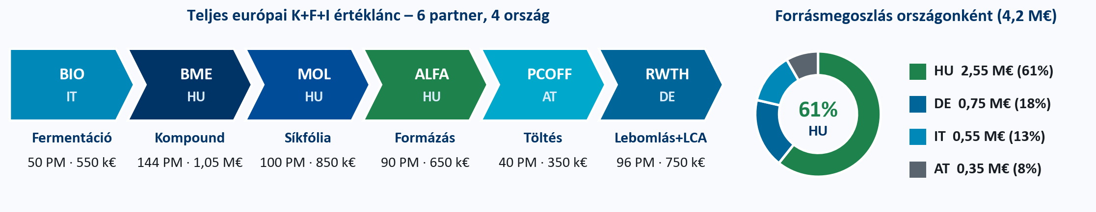
Konzorcium
3.2 A résztvevők és a konzorcium egészének kapacitása – Résztvevők listája (Táblázat 3.2)
3/22
# | Résztvevő Hivatalos Neve | Rövidítés | Típus | Ország | Szerepkör az Értékláncban (Büdzsé | Erőforrás)
1 | Budapesti Műszaki és Gazdaságtudományi Egyetem | BME | RTO | HU | Koordinátor, PHA kompound receptúra és labortesztek (1,05M € | 144 PM)
2 | MOL Magyar Olaj- és Gázipari Nyrt. | MOL | IND | HU | Ipari kompoundálás, 5-rétegű síkfólia koextrúzió (850k € | 100 PM)
3 | Alfa Industry Csomagolástechnikai Kft. | ALFA | SME | HU | Temperált termoformáló szerszám, kapszula mélyhúzás (650k € | 90 PM)
4 | RWTH Aachen University | RWTH | RTO | DE | Biodegradáció (EN 13432, NF T51-800), ökotoxicitás, LCA (750k € | 96 PM)
5 | Danimer / Bio-on EU PHA Pilot (Kaneka PHBH ref.) | BIO | IND | IT | Mikrobiális PHA/PHBH fermentáció bio-hulladékból (550k € | 50 PM)
6 | PackCoffee Europe Barista Alliance | PCOFF | ASSO/IND | AT | Iparági szövetség, töltősori teszt (400 db/perc), UH hegesztés (350k € | 40 PM)
Konzorciumi Kapacitás (RTO: kutatóhely | IND: nagyvállalat | SME: KKV | ASSO: szövetség) és Alvállalkozás
▸ Teljes értéklánc (4 ország, 6 partner, 4 szereplőtípus): 2 kutatóegyetem (RTO: BME, RWTH), 2 ipari nagyvállalat (IND: MOL, BIO/Kaneka-Danimer), 1 szerszámgyártó KKV (SME: ALFA) és 1 iparági szövetség/töltőüzem (ASSO/IND: PackCoffee). Hazai arány: 60,7% (2,55M EUR, 334 PM).
▸ Miért nincs logisztikai partner? (Subcontracting): A Horizon Europe AGA Art. 6.2.B és 9.3 alapján a szállítás nem K+F tevékenység, így alvállalkozásként számolható el (elkerülve a 25% indokolatlan overheadet és a Criterion 3 pontlevonást).
Notes:
=== DIA 3/22: RÉSZTVEVŐK ===
Előadó: Hallgató 1 (Project Coordinator (Koordinátor))
Időkeret: 30 mp (01:00 - 01:30) | Szószám: 86 szó
Vizuális horgony: A táblázat 6 során végigvezetve a kezét rámutat a 4 ország partnereire (HU, IT, DE, AT), kiemelve a BME koordinátori és a Danimer fermentációs szerepét.
ELŐADÓI SZÖVEG:
"Konzorciumunk négy európai országból hat elismert partnert egyesít a teljes K+F+I értéklánc mentén. A BME mint projektkoordinátor felel az anyagfejlesztésért és laboratóriumi vizsgálatokért, az olasz Danimer az ipari PHA fermentációért, a MOL Csoport a polimer kompoundálásért és fóliaextrúzióért, az Alfa Industry a precíziós termoformálásért, az aacheni RWTH Egyetem a biodegradációért és LCA elemzésért, az osztrák PackCoffee pedig a töltősori validációért. Logisztikai partnert tudatosan nem vontunk be: a szállítás a Horizon Europe szabályai szerint elszámolható alvállalkozási tétel. A technológiai kiválóságot kutatás-fejlesztési vezetőnk, Hallgató 2 mutatja be."
SZÍNPADI INSTRUKCIÓ:
Átadási végszó után határozott kézmozdulattal a mellette álló Hallgató 2 felé fordul, és átadja a prezentert.

Slide 4
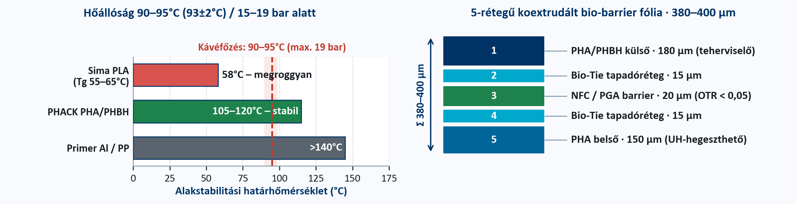
Kiválóság
1.1 Célkitűzések és ambíciók – Stratégiai célok és műszaki ambíció
4/22
Stratégiai Célkitűzések (4 Pillér)
Műszaki Ambíció és Túlmutatás a PLA-n
▸ 1. Hőstabil PHA/PHBH kompound: Baktériumok által szintetizált polihidroxialkanoát mátrix optimalizálása orotinsav és talkum nukleálószerekkel.
▸ 2. 5-rétegű bio-barrier szerkezet: Koextrudált záróréteg (OTR < 0,05 cm³/(kapszula·nap·bar)) a 12 hónapos aromastabilitásért védőgáz nélkül.
▸ 3. 100% Biológiai lebonthatóság: Házi komposztban (20–25°C, NF T51-800: 20–30°C) és ipari komposztban (EN 13432) zéró mikroműanyag-képződéssel.
▸ 4. Drop-in ipari kompatibilitás: Nespresso-kompatibilis geometria (±0,1 mm) és 400 db/perc töltősori alkalmazhatóság.
▸ A jelenlegi PLA kapszulák kudarca: A piaci bio-kapszulák többsége PLA alapú, amely alacsony üvegesedési hőmérséklete (Tg ≈ 55–60°C, irodalmi: 55–65°C) miatt a forró extrakció során ellágyul, és csak ipari komposztálóban (>58°C) bomlik le.
▸ Extrém kávéfőzési igénybevétel: A PHACK kompound (HDT > 95–105°C, Tm > 140°C) alakstabil marad a 90–95°C-os (93±2°C) vízhőmérséklet és a 15–19 bar (max. 19 bar) extrakciós nyomás alatt.
▸ Zárt tápanyag-körforgás: A nitrogénben, foszforban és káliumban gazdag kávézacc a kapszulával együtt közvetlenül a kerti komposztba vagy a MOHU barna kukába dobható.
Notes:
=== DIA 4/22: 1. KIVÁLÓSÁG ===
Előadó: Hallgató 2 (Research & Development 1 (Alapanyag & Receptúra))
Időkeret: 30 mp (01:30 - 02:00) | Szószám: 65 szó
Vizuális horgony: Bal oldalon a 4 számozott célkitűzésre, jobb oldalon a >95°C-os hőállóságra és a 15–19 baros kávéfőzési nyomásra mutat.
ELŐADÓI SZÖVEG:
"Köszönöm a szót! Négy stratégiai célkitűzést határoztunk meg: baktériumos bioszintézissel előállított PHA és PHBH kopolimer kompound receptúra kifejlesztését, kiváló oxigén- és aromazáró bio-barrier réteg kialakítását, a 100%-os biológiai lebonthatóságot, valamint a meglévő ipari csomagológépekkel való technológiai kompatibilitást. Legfőbb műszaki ambíciónk, hogy kapszulánk a piacon lévő bio-termékekkel szemben alakstabil marad a kávéfőzés 15–19 baros nyomása és 95°C feletti forró extrakciós vize alatt, minden deformáció és szivárgás nélkül."
SZÍNPADI INSTRUKCIÓ:
Lépés előre a pulpitushoz. Nyugodt, mérnöki magabiztossággal hangsúlyozza a 15–19 bar nyomásállóságot.

Slide 5
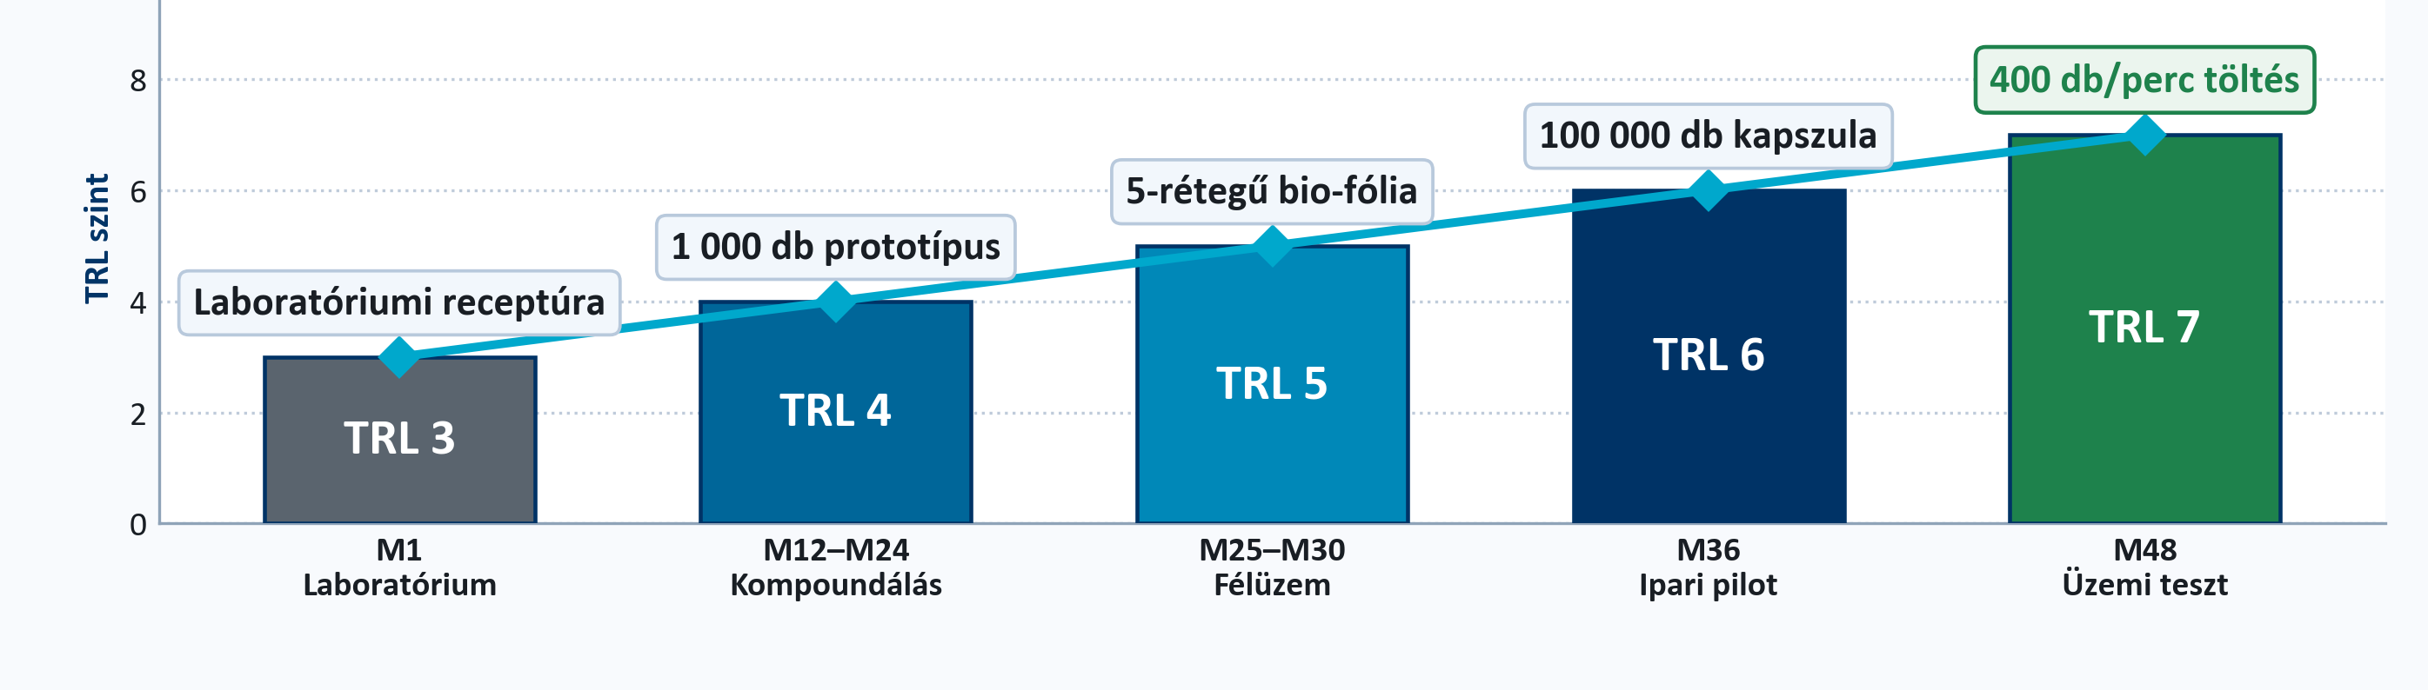
Kiválóság
1.1 Célkitűzések és ambíciók
5/22
Kiindulás (TRL 3)
Célállapot (TRL 7)
▸ Módosított PHA termoformálhatóság igazolása
(BME és Danimer)
▸ Fő kihívás: lassú kristályosodás, szűk termikus ablak
▸ 100 000 db kapszula (MOL, 5 rétegű fólia)
▸ Automata töltés (400 db/perc, PackCoffee)
▸ Akkreditált komposztálhatóság (EN 13432)
Notes:
=== DIA 5/22: 1. KIVÁLÓSÁG ===
Előadó: Hallgató 2 (Research & Development 1 (Alapanyag & Receptúra))
Időkeret: 30 mp (02:00 - 02:30) | Szószám: 71 szó
Vizuális horgony: Bal oldali panelen a TRL 3-as laboratóriumi kísérleti pontra mutat, majd áthelyezi a kezét a jobb oldali TRL 7-es 100 000 darabos ipari demonstrációra.
ELŐADÓI SZÖVEG:
"A projekt megalapozott technológiai érettségi szintugrást valósít meg. TRL 3-as szintről indulunk, ahol a BME Polimertechnika Tanszék és a Danimer laboratóriumaiban kis méretű próbatesteken, DSC és reológiai mérésekkel kísérletileg már igazoltuk a módosított PHA alapanyag termoformálhatósági elvét. A négyéves program végére TRL 7-es üzemi demonstrációs szintre jutunk: a MOL és az Alfa Industry ipari gépsorain 100 000 darab funkcionális kapszulát gyártunk le, amelyeket valós ipari Nespresso-kompatibilis automata töltősoron és szigorú barista teszteken validálunk."
SZÍNPADI INSTRUKCIÓ:
Két kézzel szimbolizálja a laboratóriumi méretről az ipari nagysorozatra történő léptékváltást.

Slide 6
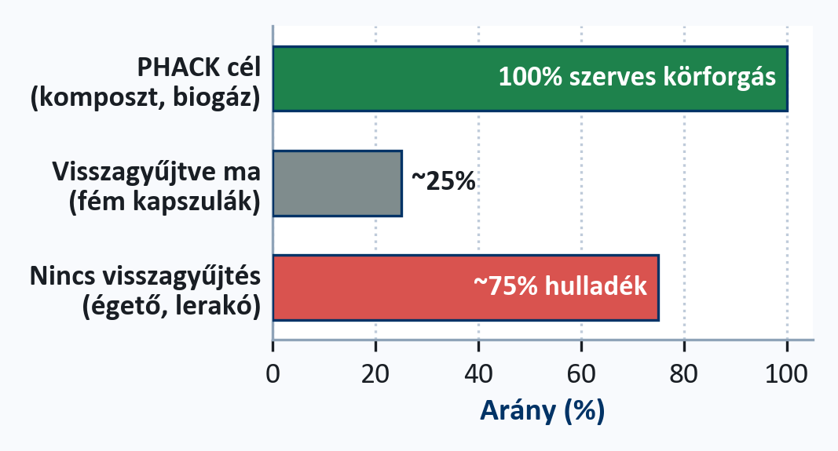

Kiválóság
1.1 Piaci probléma
6/22
A Hulladékprobléma
Szigorodó EU Szabályozás
▸ ~53 milliárd kapszula/év az EU-ban
▸ EU PPWR (2026): Előírható a kapszulák kötelező komposztálhatósága
▸ Növekvő EPR díjak: Gazdasági szankciók a nem komposztálható csomagolásokra
Források: Wageningen University & Research (WUR 2023, 2025), Int. Aluminium Institute (IAI 2022), EU PPWR (2025/40)
Notes:
=== DIA 6/22: 1. KIVÁLÓSÁG ===
Előadó: Hallgató 2 (Research & Development 1 (Alapanyag & Receptúra))
Időkeret: 30 mp (02:30 - 03:00) | Szószám: 75 szó
Vizuális horgony: Bal oldali kártyán az uniós 53 milliárdos becslésre és a 25%-os visszagyűjtési arányra, jobb oldalon az EU PPWR rendelet szövegére mutat.
ELŐADÓI SZÖVEG:
"A hulladékstatisztikák és a jogszabályi szigorítások azonnali technológiai váltást sürgetnek. Az EU-ban a WUR becslése szerint 53 milliárd kapszula fogy évente, a használtnak Hollandiában csak negyedét gyűjtik vissza, a többi lerakóba vagy égetőbe kerül az olajos zacc miatt. A PPWR csomagolási rendelet nevesíti a kapszulákat, komposztálhatóságukat a tagállamok előírhatják, az egyszer használatos műanyagokról szóló SUP direktíva pedig fokozatosan kivezeti a nem lebomló polimereket. A PHACK koncepciója erre a szabályozási kényszerre nyújt közvetlen és fenntartható ipari választ."
SZÍNPADI INSTRUKCIÓ:
Hangsúlyos, figyelmeztető hangnem a hulladékmennyiségnél, majd határozott, megoldásorientált zárás a PPWR-nél.

Slide 7
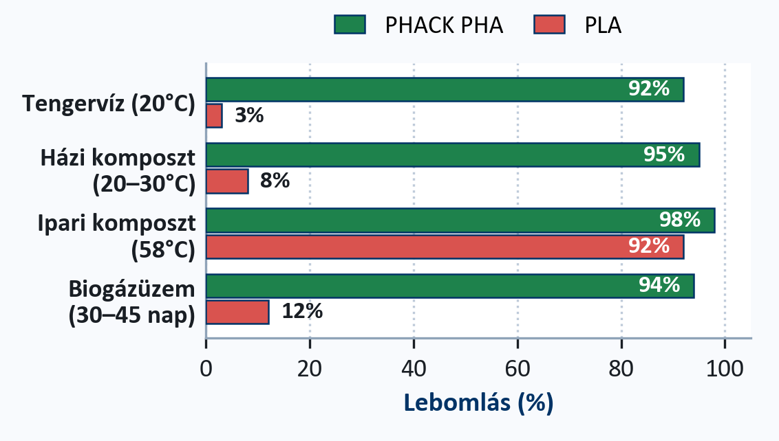
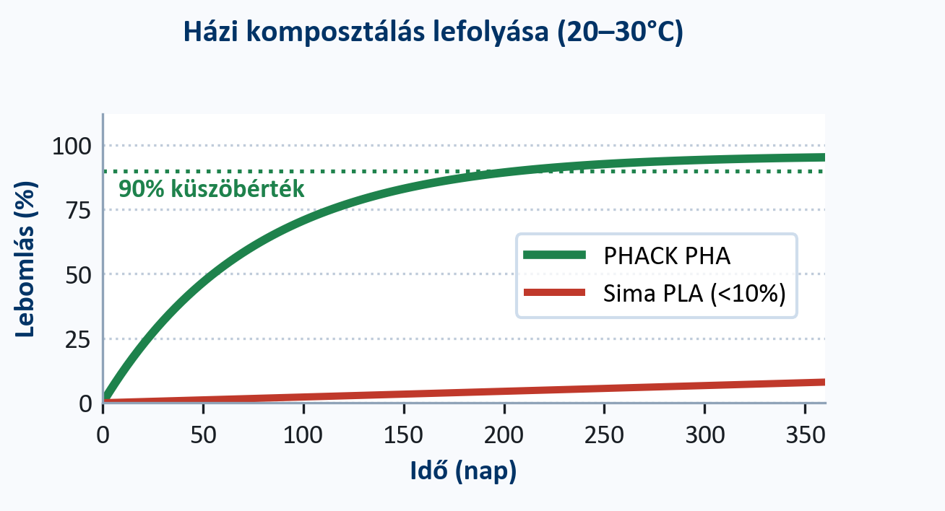
Kiválóság
1.1 Anyagválasztás
7/22
Tulajdonság | PLA (Politejsav) | PHACK – Módosított PHA
Eredet | Ipari kukorica (élelmiszerrel verseng) | 100% bio-hulladék (UCO, melasz)
Hőállóság | Nem megfelelő (55–60°C-on lágyul) | Kiváló (120°C-ig stabil, 19 bar)
Gáz- és aromazárás | Gyenge (védőtasak szükséges) | Kiváló (nincs külön tasak)
Mérési szabványok: NF T51-800 (házi komposzt), EN 13432 / ISO 14855 (ipari komposzt), ISO 14040/44 (LCA)
Notes:
=== DIA 7/22: 1. KIVÁLÓSÁG ===
Előadó: Hallgató 2 (Research & Development 1 (Alapanyag & Receptúra))
Időkeret: 35 mp (03:00 - 03:35) | Szószám: 77 szó
Vizuális horgony: Jobb oldali összehasonlító táblázatban rámutat a PHA 120°C-os hőállóságára a PLA 55°C-jával szemben, és a házi komposztálhatósági sorra (NF T51-800).
ELŐADÓI SZÖVEG:
"Miért a polihidroxialkanoát a jövő anyaga? A baktériumok által szintetizált PHA természetes alifás poliészter, amely nemcsak ipari komposztálóban, hanem házi kerti talajban, édesvízben és tengervízben is maradéktalanul elbomlik a mikrobiális depolimeráz enzimek révén, teljesen mikroműanyag-mentesen. Míg az elterjedt PLA üvegesedési hőmérséklete alacsony, 55°C körül gumiszerűvé válik, és kizárólag 58°C feletti ipari komposztálóban bomlik le, addig módosított PHA kompoundunk 120°C-ig alakstabil a forró kávéfőzés során, és otthoni komposztban 6–12 hónap alatt szervesen megsemmisül az NF T51-800 szabvány szerint."
SZÍNPADI INSTRUKCIÓ:
Ez az előadás egyik kulcsdiája! Erőteljes kontrasztot képez a PLA gyengeségei és a PHA műszaki fölénye között.

Slide 8
Kiválóság
1.1 Műszaki és technológiai módszertan
8/22
1. Baktériumos fermentáció
2. Kétcsigás kompoundálás
3. Síkfólia koextrúzió
▸ Danimer / Bio-on (IT)
▸ Mezőgazdasági hulladék és használt olaj alakítása PHA-vá
▸ BME és MOL (HU)
▸ Bio-nukleálás és lágyítás a gyors kristályosodásért (<10 mp)
▸ MOL Nyrt. (HU)
▸ 0,4 mm vastag, 5-rétegű bio-barrier síkfólia gyártása (±3% tűrés)
4. Temperált termoformálás
5. Töltés és UH hegesztés
6. Biodegradáció és LCA
▸ Alfa Industry (HU)
▸ Precíziós mélyhúzás temperált szerszámban (<3,5 mp ciklusidő)
▸ PackCoffee (AT)
▸ Nagysebességű automata töltés (400 db/perc) és kíméletes UH-zárás
▸ RWTH Aachen (DE)
▸ Szabványos lebomlási tesztek (EN 13432) és teljes életciklus-elemzés
Notes:
=== DIA 8/22: 1. KIVÁLÓSÁG ===
Előadó: Hallgató 2 (Research & Development 1 (Alapanyag & Receptúra))
Időkeret: 35 mp (03:35 - 04:10) | Szószám: 76 szó
Vizuális horgony: Végigpásztázza a mutatóval a 6 folyamatlépést: 1. fermentáció, 2. kétcsigás kompoundálás, 3. síkfólia koextrúzió, 4. termoformálás, 5. ultrahangos hegesztés, 6. EN 13432 minősítés.
ELŐADÓI SZÖVEG:
"A megvalósítás hat összefüggő mérnöki lépésből áll: a mezőgazdasági bio-melléktermékekből történő baktériumos fermentációt követően a BME és a MOL kétcsigás extruderben bio-nukleálószerekkel kompoundálja a polimert a gyors kristályosodásért. Ezután a MOL ipari soron 0,40 mm vastag többrétegű koextrudált síkfóliát gyárt, amelyet az Alfa Industry temperált szerszámban termoformál. A PackCoffee automata soron ultrahangos hegesztéssel rögzíti a bio-fedőfóliát, az RWTH pedig gázzárást és EN 13432 szerinti lebomlást vizsgál. A kifejlesztett technológia piaci hatásait és célcsoportjait innovációs vezetőnk, Hallgató 4 mutatja be."
SZÍNPADI INSTRUKCIÓ:
A 6. lépés után félfordulattal átadja a szót Hallgató 4-nek, aki a prezentációs térbe lép.

Slide 9
Célcsoportok és hatások
2.1 Kinek jó a PHACK, és mit nyer vele?
9/22
Célcsoport | Mit kap? | Hatás
Kávépörkölők, márkák | Drop-in kapszula a meglévő gépsorra | Nincs gépcsere, kisebb EPR-díj
Csomagolóipari KKV-k | Hőálló PHA alapanyag + gyártási know-how | ~120 új zöld munkahely
Fogyasztók, hulladékkezelők | A kapszula zaccal együtt a barna kukába | ~500 t/év kevesebb hulladék, ≥25% CO₂e-csökkentés
Miért éri meg?
▸ Gépcsere nélküli átállás: a PHACK kapszula közvetlenül kiváltja az alumíniumot.
▸ Zárt körforgás: a kapszula a zaccal együtt humusszá vagy biogázzá válik.
Notes:
=== DIA 9/22: 2. HATÁS ===
Előadó: 3. Előadó (Piac & Hatások)
Időkeret: ~45 mp | Szószám: ~95 szó
Vizuális horgony: Fentről lefelé a 3 célcsoport sorára, majd a jobb oldali hatás-oszlopra (500 tonna, ≥25% CO₂e).
ELŐADÓI SZÖVEG:
"Köszönöm a szót! A PHACK a kávéipari értéklánc három szereplőjének igényére ad választ. A kávépörkölők és márkák a meglévő, 400 darab per perces töltősoraikon, gépcsere nélkül állhatnak át komposztálható kapszulára. A csomagolóipari KKV-k hőálló PHA kompoundot és gyártási know-how-t kapnak. A fogyasztók és a hulladékkezelők pedig a zaccos kapszulát válogatás nélkül a barna kukába dobhatják. Hatásként évente mintegy 500 tonna alumínium- és műanyaghulladékot előzünk meg, legalább 25%-os CO₂-csökkentést célzunk, mérsékeljük a lerakási és EPR-díjakat, és mintegy 120 zöld munkahelyet teremtünk a régióban."
SZÍNPADI INSTRUKCIÓ:
Határozott, üzleti szemléletű tónus. Az 500 tonnánál és a 25%-nál rövid hatásszünet.

Slide 10
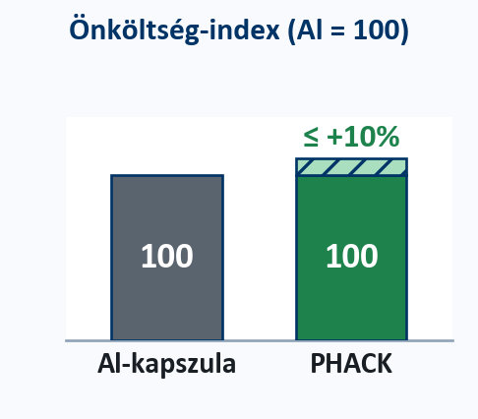
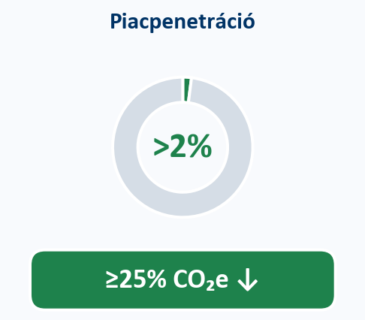
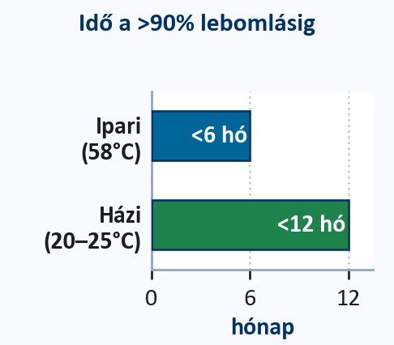
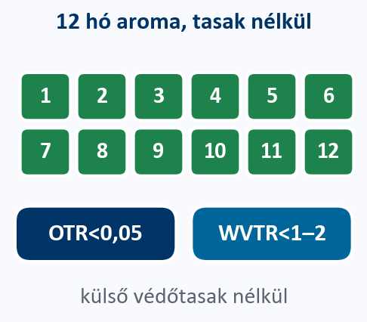
Mérhető célértékek
2.1 A siker 4 számban (KPI)
10/22
1. Ár
2. Piac és klíma
< +10% önköltség
> 2% piac, ≥25% CO₂e
Legfeljebb 10%-kal drágább az alumínium kapszulánál – az EPR-díjakkal árparitás.
2 éven belül a közép-európai prémium piacon; a CO₂-csökkentést LCA igazolja.
3. Lebomlás
4. Aromavédelem
> 90% lebomlás
OTR < 0,05
Házi komposztban 12, iparban 6 hónap alatt – mikroműanyag nélkül.
5 rétegű bio-barrier: 12 hónap friss aroma, védőtasak nélkül.
Notes:
=== DIA 10/22: 2. HATÁS ===
Előadó: 3. Előadó (Piac & Hatások)
Időkeret: ~45 mp | Szószám: ~85 szó
Vizuális horgony: Óramutató szerint a 4 KPI-kártyán: önköltség < +10%, piaci penetráció > 2% & ≥25% CO₂e, lebomlás >90%, OTR < 0,05.
ELŐADÓI SZÖVEG:
"A sikert négy mérhető KPI mutatja. Egy: az önköltség legfeljebb 10%-kal haladhatja meg az alumínium kapszuláét – az EPR-díjakkal ez gyakorlatilag árparitás. Kettő: a projekt után két éven belül legalább 2%-os részesedés a közép-európai prémium piacon, legalább 25% CO₂-megtakarítással. Három: 90% feletti lebomlás házi komposztban 12, ipari komposztban 6 hónapon belül, mikroműanyag nélkül. Négy: az oxigénáteresztés 0,05 alatt marad, így a kávé 12 hónapig megőrzi az aromáját, védőtasak nélkül."
SZÍNPADI INSTRUKCIÓ:
Minden KPI-nél a nagy kék számra mutat.

Slide 11
Eredmények terjesztése
2.2 Kinek, hogyan és mit üzenünk?
11/22
Kinek? | Hogyan? | Fő üzenet | Elérés
Lakosság | Web, közösségi média, videók | Vega Zöld környezetbarát életmmód | >500 000 fő/év
Pörkölők, csomagolók | Szakkiállítások, workshopok | Gépcsere nélküli átállás | 50+ pörkölő, 150+ KKV
Döntéshozók | Policy Briefek, CEN-szabvány | EPR-díjkedvezmény | 25+ szerv
Tudomány, oktatás | 5+ Q1 cikk, nyílt adatbázis | Nyílt tudomány | 300+ hallgató
„Hová dobjam?” kampány
▸ Cél: a bio-kapszula a barna kukába vagy a komposztba kerüljön, ne a sárgába.
▸ Eszköz: piktogramok és lebomlási videók – fellépés a zöldmosás ellen.
Notes:
=== DIA 11/22: 2. HATÁS ===
Előadó: 3. Előadó (Piac & Hatások)
Időkeret: ~40 mp | Szószám: ~85 szó
Vizuális horgony: A táblázat célközönségeire, majd az alsó „Hová dobjam?” kártyára mutat.
ELŐADÓI SZÖVEG:
"Az eredményeket két irányba juttatjuk el. A szakma felé legalább öt Q1-es, nyílt hozzáférésű cikket publikálunk, nyílt PHA-anyagadatbázist építünk, és részt veszünk a CEN bio-csomagolási szabványosításában – a kompoundot előtte szabadalommal védjük. A lakosság felé elindítjuk a „Hová dobjam?” kampányt, amely rövid videókkal tanítja meg, hogy a kapszula a barna kukába vagy a kerti komposztba való, nem a sárgába – így lépünk fel a zöldmosás ellen. A döntéshozóknak Policy Briefeket készítünk az EPR-díjkedvezményért. A megvalósítás munkacsomagjait [4. előadó neve] mutatja be."
SZÍNPADI INSTRUKCIÓ:
Átadja a szót és a prezentert a 4. előadónak.

Slide 12
Megvalósítás
Táblázat 3.1a Munkacsomagok áttekintő listája
12/22
WP # | Munkacsomag Címe | Fő résztv. # | Vezető | Emberhónap | Kezdő hó | Befejező hó
WP 1 | Igényfelmérés, alapanyag specifikáció és szabályozás | 4 | RWTH | 68 PM | M1 | M12
WP 2 | PHA kompoundálás és termoformálható receptúrafejlesztés | 1 | BME | 144 PM | M6 | M24
WP 3 | Síkfólia koextrúzió és kísérleti termoformálás (100k db) | 2 | MOL | 136 PM | M18 | M36
WP 4 | Biodegradáció, élelmiszerbiztonság és LCA elemzés | 4 | RWTH | 96 PM | M24 | M44
WP 5 | Projektmenedzsment, IPR, disszemináció és hasznosítás | 1 | BME | 76 PM | M1 | M48
Összesen | Teljes Konzorciumi Kutatói és Mérnöki Ráfordítás | 1–6 | BME (Koord.) | 520 PM | M1 | M48
Notes:
=== DIA 12/22: 3. MEGVALÓSÍTÁS ===
Előadó: Hallgató 3 (Research & Development 2 (Feldolgozás & Gyártás))
Időkeret: 30 mp (07:30 - 08:00) | Szószám: 68 szó
Vizuális horgony: A munkacsomag táblázat sorain végigmutat a WP1-től WP5-ig, felhívva a figyelmet az ipari és akadémiai felelősökre és a 520 PM összóraszámra.
ELŐADÓI SZÖVEG:
"Köszönöm a szót! A megvalósítás munkatervét öt koherens, átfedésmentes munkacsomagba rendeztük, összesen 520 kutatói és mérnöki emberhónap ráfordítással. A WP1 az ipari követelmények felmérését végzi az RWTH vezetésével, a WP2 az alapanyag receptúrafejlesztését valósítja meg a BME laboratóriumaiban 144 emberhónapban, a WP3 a síkfólia extrúziót és termoformálást fedi le a MOL és az Alfa részvételével, a WP4 a biodegradációs és LCA validációt Aachenben, míg a WP5 a konzorciumi menedzsmentet biztosítja."
SZÍNPADI INSTRUKCIÓ:
Gyakorlatias, mérnöki stílus. A táblázat strukturáltságát mutatja a lézeres mutatóval.

Slide 13
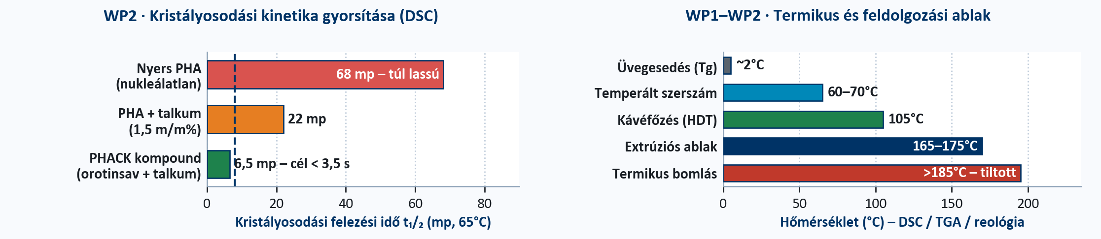
Megvalósítás
Táblázat 3.1b Munkacsomagok részletei – WP1 és WP2 (Alapanyag és Kompoundálás)
13/22
Táblázat 3.1b – WP1 | WP1: Igényfelmérés, specifikáció és szabályozás (M1–M12 | 68 PM)
Vezető & Résztvevők | Vezető: 4-RWTH Partnerek: 1-BME, 2-MOL, 3-ALFA, 5-BIO, 6-PCOFF
Célok (Objectives) | Nyersanyag- és gépi követelmények meghatározása.
Feladatok (T1.1–T1.3) | T1.1 Gépi és extrakciós követelmények specifikálása. T1.2 PHA/PHBH tisztaságvizsgálata (GPC/NMR). T1.3 EU 10/2011 és PPWR-megfelelés.
Eredmény & Mérföldkő | D1.1 Követelményspecifikáció (M12, R, PU) ➔ MS1 mérföldkő (M12)
Táblázat 3.1b – WP2 | WP2: PHA kompoundálás és receptúrafejlesztés (M6–M24 | 144 PM)
Vezető & Résztvevők | Vezető: 1-BME Partnerek: 2-MOL, 5-BIO, 4-RWTH, 3-ALFA
Célok (Objectives) | Hőálló, gyorsan kristályosodó PHA/PHBH kompound fejlesztése.
Feladatok (T2.1–T2.3) | T2.1 Nukleáló- és bio-lágyító rendszer optimalizálása. T2.2 Kétcsigás kompoundálási eljárás fejlesztése. T2.3 Reológiai és termikus validálás.
Eredmény & Mérföldkő | D2.1 PHA kompound receptúra (M24, R, PU) ➔ MS2 mérföldkő (M24)
Notes:
=== DIA 13/22: 3. MEGVALÓSÍTÁS ===
Előadó: Hallgató 3 (Research & Development 2 (Feldolgozás & Gyártás))
Időkeret: 30 mp (08:00 - 08:30) | Szószám: 58 szó
Vizuális horgony: Bal oldalon a WP1 mechanikai és élelmiszerbiztonsági toleranciáira mutat, jobb oldalon a WP2 kétcsigás kompoundálási és DSC/TGA vizsgálataira.
ELŐADÓI SZÖVEG:
"A WP1 felméri a csomagológépek mechanikai és élelmiszerbiztonsági toleranciáit, valamint auditálja az érkező nyers PHA tételeket. A 2. munkacsomagban a BME Polimertechnika Tanszéken kifejlesztjük a mélyhúzásra optimalizált kompoundot: természetes nukleálószerekkel gyorsítjuk a kristályosodási kinetikát és bio-lágyítókkal szélesítjük a feldolgozási hőmérséklet-tartományt. DSC, TGA és reológiai mérésekkel garantáljuk a polimer termikus stabilitását és alakíthatóságát a 24. hónapban esedékes D2.1-es receptúra mérföldkőre."
SZÍNPADI INSTRUKCIÓ:
A polimertechnikai szaknyelv pontos hangsúlyozása (nukleálószer, kristályosodási kinetika, DSC/TGA).

Slide 14
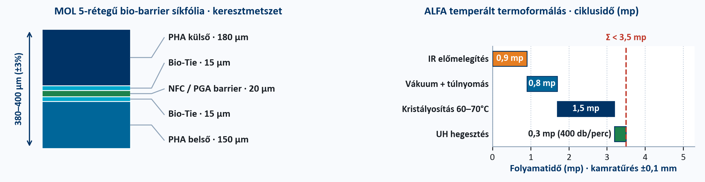
Megvalósítás
Táblázat 3.1b Munkacsomagok részletei – WP3 (Síkfólia koextrúzió és termoformálás)
14/22
Táblázat 3.1b – Munkacsomag | WP3: Síkfólia koextrúzió, temperált termoformálás és töltősori pilot (M18–M36 | 136 PM)
Vezető & Résztvevők | Vezető: 2-MOL Partnerek: 3-ALFA, 1-BME, 6-PCOFF, 5-BIO
Célok (Objectives) | Ipari fólia- és kapszulapilot demonstrációja (TRL 6).
Munkaleírás és feladatok (T3.1 – T3.3) | T3.1 Bio-barrier fólia koextrúziója (MOL). T3.2 Termoformáló szerszám és ciklus optimalizálása (ALFA). T3.3 Próbagyártás, töltősori validálás és fedőfólia-hegesztés (PackCoffee).
Eredmények & Mérföldkő | D3.1 Koextrúziós és termoformálási protokoll | D3.2 Demonstrációs kapszula → MS3 (M36).
Notes:
=== DIA 14/22: 3. MEGVALÓSÍTÁS ===
Előadó: Hallgató 3 (Research & Development 2 (Feldolgozás & Gyártás))
Időkeret: 30 mp (08:30 - 09:00) | Szószám: 58 szó
Vizuális horgony: Bal oldalon a MOL 0,40 mm koextrudált fóliájára mutat ±3% tűréssel, jobb oldalon az Alfa többfészkes temperált szerszámára és az ultrahangos fedőzárásra.
ELŐADÓI SZÖVEG:
"A WP3 a technológiai méretnövelés kulcsa. A MOL Csoport ipari kutatósorán 0,40 mm vastag, többrétegű koextrudált síkfóliát gyártunk, szigorú ±3%-os vastagságtűréssel és temperált hűtőhengerekkel a megfelelő kristályosodási fokért. Ebből a szalagból az Alfa Industry precíziós, temperált szerszámban termoformálja a vékonyfalú kapszulatesteket. A PackCoffee töltősorán ultrahangos hegesztéssel rögzítjük a perforálható bio-fedőfóliát, előállítva a 36. hónapra a 100 000 darabos D3.2 prototípus tételt."
SZÍNPADI INSTRUKCIÓ:
Kézmozdulattal mutatja a síkfólia szalagot és a mélyhúzott kapszulatest peremének hegesztését.

Slide 15
Megvalósítás
Táblázat 3.1b Munkacsomagok részletei – WP4 és WP5 (Validáció és Menedzsment)
15/22
Táblázat 3.1b – WP4 | WP4: Biodegradáció, élelmiszerbiztonság és LCA elemzés (M24–M44 | 96 PM)
Vezető & Résztvevők | Vezető: 4-RWTH Aachen Partnerek: 5-BIO, 6-PCOFF, 3-ALFA, 1-BME
Fő célkitűzés (Objectives) | TRL 7-validálás: biodegradáció, élelmiszerbiztonság és LCA.
Munkaleírás és feladatok (T4.1 – T4.3) | T4.1 Komposzt- és biogázvizsgálatok (EN 13432, NF T51-800, ISO 14855). T4.2 Ökotoxikológia (OECD 208) és migráció (EU 10/2011). T4.3 LCA (ISO 14040/44).
Szállítandó eredmények (Deliverables) | D4.1 Akkreditált biodegradációs és ökotoxicitási jelentés (M44, R, PU) | D4.2 LCA-hatásjelentés (M44, R, PU)
Táblázat 3.1b – WP5 | WP5: Projektmenedzsment, IPR, disszemináció és hasznosítás (M1–M48 | 76 PM)
Vezető & Résztvevők | Vezető: 1-BME Partnerek: 4-RWTH, 6-PCOFF, 5-BIO, 2-MOL, 3-ALFA
Fő célkitűzés (Objectives) | Konzorciumi irányítás, IPR, szabványosítás és disszemináció.
Munkaleírás és feladatok (T5.1 – T5.3) | T5.1 Projektirányítás, pénzügyi jelentések és minőségbiztosítás. T5.2 IPR, szabadalom és üzleti hasznosítás. T5.3 DMP/Open Access, CEN-szabványosítás és edukáció.
Szállítandó eredmények (Deliverables) | D5.1 Honlap, DMP és disszeminációs terv (M6, DEC, PU) D5.2 Záró technikai, IPR és pénzügyi jelentés (M48, R, PU)
Notes:
=== DIA 15/22: 3. MEGVALÓSÍTÁS ===
Előadó: Hallgató 3 (Research & Development 2 (Feldolgozás & Gyártás))
Időkeret: 30 mp (09:00 - 09:30) | Szószám: 65 szó
Vizuális horgony: Bal oldalon az EN 13432 biodegradációs vizsgálatokra és a Cradle-to-Grave LCA-ra mutat, jobb oldalon a szabadalmi oltalomra és koordinációra.
ELŐADÓI SZÖVEG:
"A WP4 keretében az RWTH elvégzi az EN 13432 szabvány szerinti ipari és az ISO 14855 házi komposztálási vizsgálatokat, csíranövény-toxicitási tesztekkel és bölcsőtől-sírig tartó ISO 14040 szabványos életciklus-elemzéssel támasztva alá a környezeti hitelességet. A WP5 a BME koordinálásával biztosítja a pénzügyi monitoringot, az etikai auditokat és az IPR védelmet: európai szabadalmat nyújtunk be az új receptúrára. A mérföldköveket és az eredménytermékeket pénzügyi és menedzsment vezetőnk, Hallgató 6 mutatja be."
SZÍNPADI INSTRUKCIÓ:
Átadja a szót Hallgató 6-nak. A pulpitushoz lép Hallgató 6.

Slide 16
Megvalósítás
Táblázat 3.1d Mérföldkövek listája
16/22
Mérföldkő # | Mérföldkő Megnevezése | WP # | Határidő | Ellenőrzési Eszközök
MS1 | Élelmiszeripari követelményrendszer és végleges alapanyag-specifikáció | WP1 | 12. hónap (M12) | Elfogadott D1.1 követelményspecifikációs jelentés, igazolt EU 10/2011 alapanyag-tisztaság és ±0,1 mm gépi tűrések.
MS2 | Optimalizált PHA kompound és 1 000 db laboratóriumi kapszula | WP2 | 24. hónap (M24) | 50 kg kompound granulátum (D2.1), sikeres DSC/HDT (>95°C) mérések és az első 1 000 db működőképes labor kapszula.
MS3 | 100 000 db ipari prototípus gyártása és előzetes EN 13432 audit | WP3, WP4 | 36. hónap (M36) | 100 000 db legyártott kapszula (D3.2), 400 db/perc töltősori jegyzőkönyv (OTR < 0,05) és sikeres EN 13432 előzetes audit.
Go / No-Go Kaputechnológiai Minőségbiztosítás
▸ Szigorú Go/No-Go döntési kapuk: Minden mérföldkő (MS1: M12, MS2: M24, MS3: M36) műszaki és pénzügyi kapuként szolgál. A költséges ipari szerszámozás és nagysorozatú extrúzió csak az MS2 laboratóriumi prototípusok (1 000 db) sikeres nyomáspróbája után indul el.
▸ Teljes visszakövethetőség: A mérföldkövek közvetlenül kapcsolódnak a szerződéses deliverable-ökhöz (D1.1 ➔ MS1; D2.1 ➔ MS2; D3.1/D3.2 ➔ MS3), biztosítva a kockázatmentes TRL 3 ➔ TRL 7 előrehaladást.
Notes:
=== DIA 16/22: 3. MEGVALÓSÍTÁS ===
Előadó: Hallgató 6 (Management & Finance (Pénzügy & Menedzsment))
Időkeret: 25 mp (09:30 - 09:55) | Szószám: 53 szó
Vizuális horgony: A mérföldkő táblázat 3 sorára mutat: MS1 követelményrendszer M12, MS2 laboratóriumi 1 000 db prototípus M24, MS3 ipari 100 000 db tétel M36.
ELŐADÓI SZÖVEG:
"Köszönöm a szót! A megvalósítás sikerét három szigorú go/no-go mérföldkő biztosítja. Az MS1 a 12. hónapban az élelmiszeripari követelményrendszer elfogadását és a véglegesített alapanyag-specifikációt jelenti. Az MS2 a 24. hónapban az első 1 000 darab működőképes laboratóriumi kapszula termoformálását rögzíti. Az MS3 pedig a 36. hónapban a 100 000 darabos ipari próbagyártás és a sikeres EN 13432 előzetes audit lezárása."
SZÍNPADI INSTRUKCIÓ:
Pontos, feszes menedzseri előadásmód. Időbeli fegyelem kiemelése.

Slide 17
Megvalósítás
Táblázat 3.1c Eredmények listája (D1.1 – D5.2)
17/22
Kód | Szállítandó Eredmény Megnevezése | WP | Vezető | Típus | Hozzáférés | Határidő
D1.1 | Csomagolási, gépészeti és élelmiszerbiztonsági követelményspecifikáció | WP1 | RWTH | Jelentés (R) | Nyilvános (PU) | M12
D2.1 | Optimalizált PHA/PHBH kompound receptúra és reológiai jegyzőkönyv | WP2 | BME | Jelentés (R) | Nyilvános (PU) | M24
D3.1 | 5-rétegű bio-barrier síkfólia koextrúziós és termoformálási protokoll | WP3 | MOL | Jelentés (R) | Bizalmas (SEN) | M36
D3.2 | 100 000 db demonstrációs kapszula prototípus és barista töltősori audit | WP3 | ALFA | Prototípus (DEM) | Nyilvános (PU) | M36
D4.1 | Akkreditált biodegradációs (EN 13432, NF T51-800) és ökotoxicitási jelentés | WP4 | RWTH | Jelentés (R) | Nyilvános (PU) | M44
D4.2 | Teljes bölcsőtől-sírig (Cradle-to-Grave) ISO 14040/44 LCA hatástanulmány | WP4 | RWTH | Jelentés (R) | Nyilvános (PU) | M44
D5.1 | Projekt weboldal, Adatkezelési Terv (DMP) és disszeminációs stratégia | WP5 | BME | Web/Terv (DEC) | Nyilvános (PU) | M6
D5.2 | Záró technikai, IPR hasznosítási és pénzügyi összefoglaló jelentés | WP5 | BME | Jelentés (R) | Nyilvános (PU) | M48
Nyílt Tudomány (PU) és Ipari Know-how Védelem (SEN) Egyensúlya
▸ Teljes szerződéses lefedettség (8 kulcs deliverable): A tudományos, biodegradációs (D4.1) és LCA (D4.2) eredmények nyilvánosak (PU), míg a MOL és ALFA gyártási finomhangolási paraméterei (D3.1) bizalmasak (SEN) az európai ipari versenyelőny védelmében.
▸ Színpadi átadás (19 ➔ 20. dia): A kritikus műszaki és piaci kockázatok (R1–R3) ismertetésére innovációs felelősünk, Hallgató 4 tér vissza.
Notes:
=== DIA 17/22: 3. MEGVALÓSÍTÁS ===
Előadó: Hallgató 6 (Management & Finance (Pénzügy & Menedzsment))
Időkeret: 25 mp (09:55 - 10:20) | Szószám: 49 szó
Vizuális horgony: Bal oldalon a D1.1 műszaki specifikációra és D2.1 receptúrára, jobb oldalon a D4.1 lebomlási jelentésre és D4.2 LCA tanulmányra mutat.
ELŐADÓI SZÖVEG:
"Szerződéses kimeneteink maradéktalanul lefedik a projektet. Kiemelendő a D1.1 csomagolási specifikáció a 12., a D2.1 bio-kompound receptúra a 24., valamint a D3.1 extrúziós protokoll és a D4.1 biodegradációs jelentés. A projekt során azonosított szakmai és piaci kockázatok kezelésére, valamint a konkrét mitigációs intézkedések ismertetésére innovációs felelősünk, Hallgató 4 tér vissza a színpadra."
SZÍNPADI INSTRUKCIÓ:
FONTOS ÁTADÁS (19 ➔ 20): Hallgató 6 a dia végén udvarias kézmozdulattal visszahívja Hallgató 4-et a színpadra, aki a Kockázati Mátrixhoz lép.

Slide 18
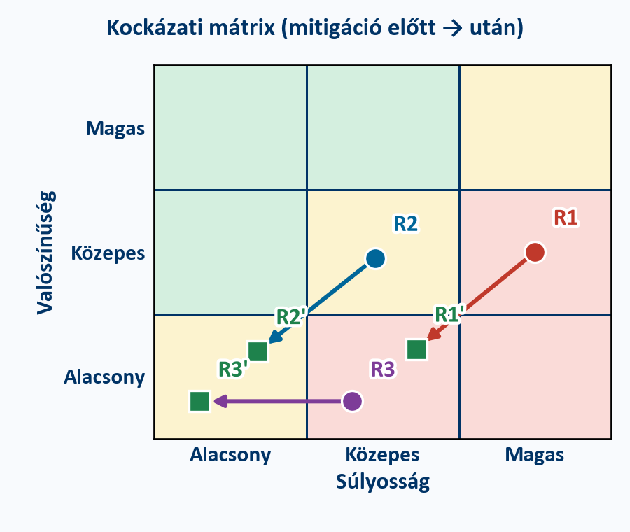
Megvalósítás
Táblázat 3.1e Kritikus kockázatok a megvalósítás során
18/22
Kód | Kritikus Szakmai / Piaci Kockázat Leírása | WP # | Valósz. / Súly. | Konkrét Kockázatcsökkentő Intézkedés (Mitigáció)
R1 | A PHA termikus degradációja (β-elimináció) és szűk feldolgozási ablaka (165–180°C) | WP2, WP3 | Közepes / Magas | Természetes hőstabilizátorok, PHBH kopolimer és bio-lágyítók alkalmazása; alacsony nyírású csigageometria és szigorú olvadékhőmérséklet-szabályozás.
R2 | Gáz- és aromazárási hiányosságok vagy delamináció a mélyhúzott falrészeken | WP3, WP4 | Közepes / Közepes | 5-rétegű koextrúzió Bio-Tie tapadórétegekkel és NFC/PGA barrier maggal; temperált (60–70°C) szerszám és folyamatos OTR (<0,05) ellenőrzés.
R3 | alapanyag-árprémium miatti piaci ellenállás | WP2, WP5 | Alacsony / Közepes | méretgazdaságosság (<+10%) és PPWR jogszabályi kényszer.
Kettős barrier tartalék (R2) és kockázatfigyelés
▸ Tartalék-barrier: az 5-rétegű szerkezet NFC és PGA barrier magja egymás tartaléka; delamináció vagy OTR-túllépés esetén a másik réteg megtartja a 0,05 cm³/(kapszula·nap) célt.
▸ Korai jelzés: folyamatos OTR-ellenőrzés minden WP3 gyártási tételen.
Notes:
=== DIA 18/22: 3. MEGVALÓSÍTÁS ===
Előadó: Hallgató 4 (Innovation & Exploitation (Innováció & Piac visszatérés))
Időkeret: 30 mp (10:20 - 10:50) | Szószám: 63 szó
Vizuális horgony: A táblázat 3 során sorban végigmutat: R1 termikus ablak, R2 aroma- és gázzárási hiányosság, R3 alapanyagár és prémium pozicionálás.
ELŐADÓI SZÖVEG:
"Három kiemelt kockázatot kezeltünk proaktívan. Az R1 technológiai kockázat a PHA szűk feldolgozási ablaka, amelyet természetes hőstabilizátorokkal és kíméletes csigageometriával hidalunk át. Az R2 a mélyhúzott falrészek gázzárása, amelyre nanocellulóz barrier záróbevonatot és folyamatos OTR mérést alkalmazunk. Az R3 az alapanyagár miatti piaci ellenállás, amit a méretgazdaságosság és a fizetőképes prémium bio-piac ellensúlyoz. Az ütemtervvel és költségvetéssel ismét Hallgató 6 következik a projekt lezárásához."
SZÍNPADI INSTRUKCIÓ:
FONTOS ÁTADÁS (20 ➔ 21): Hallgató 4 a mitigációk összefoglalása után visszaadja a szót Hallgató 6-nak a prezentáció lezárásához.

Slide 19
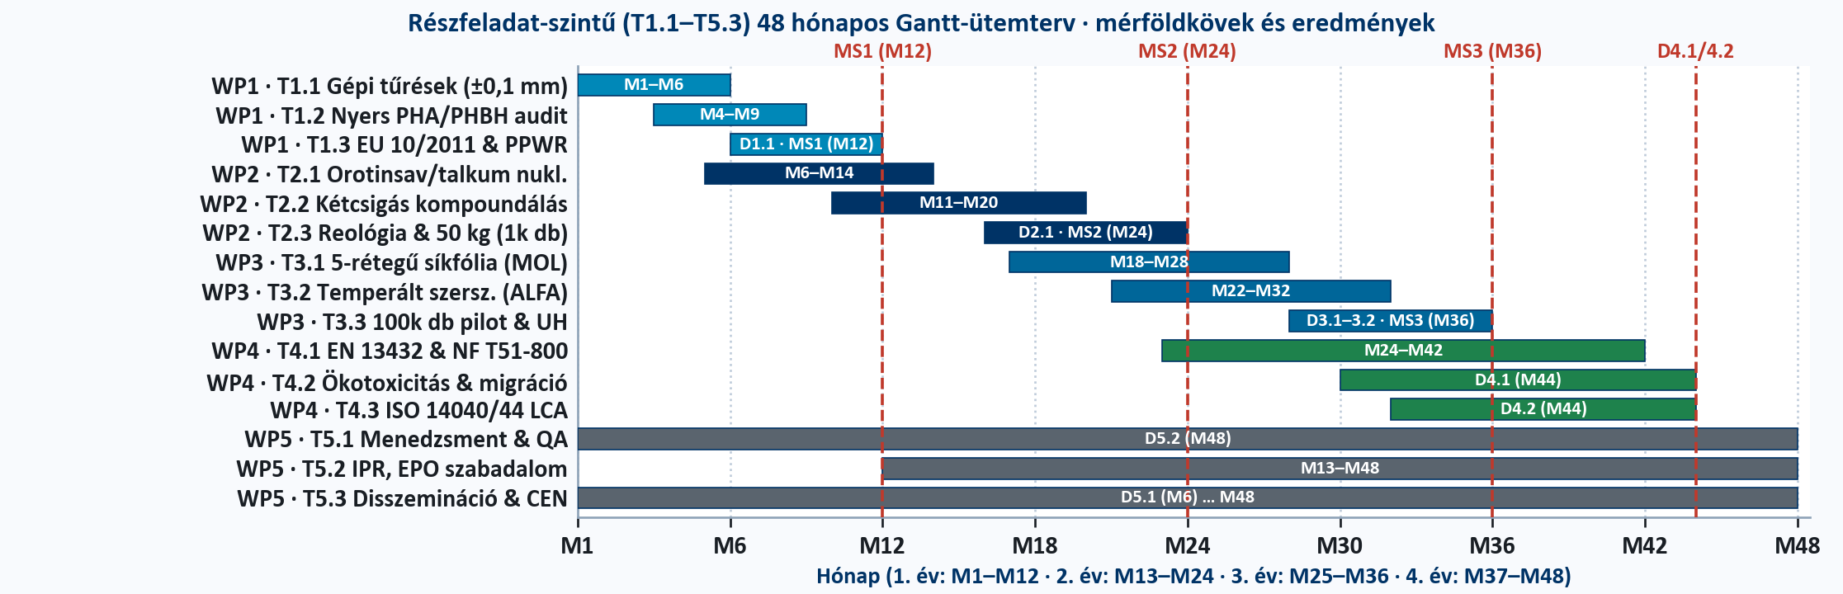
Megvalósítás
3.1 A megvalósítás minősége és hatékonysága – 48 hónapos Gantt ütemterv
19/22
Munkacsomag & Részfeladatok (T1.1–T5.3) | 1. Év (M1 – M12) | 2. Év (M13 – M24) | 3. Év (M25 – M36) | 4. Év (M37 – M48)
WP1: Specifikáció & Szabályozás (RWTH, 68 PM) T1.1 Tűrések · T1.2 PHA audit · T1.3 PPWR | M1–M12: T1.1–T1.3 ➔ D1.1 & MS1 | – | – | –
WP2: PHA Kompoundálás (BME, 144 PM) T2.1 Nukleálás · T2.2 Extrúzió · T2.3 50 kg/1k db | M6–M12: T2.1–T2.2 | M13–M24: T2.2–T2.3 ➔ D2.1 & MS2 | – | –
WP3: Síkfólia & Termoformálás (MOL/ALFA, 136 PM) T3.1 5-rétegű fólia · T3.2 Szerszám · T3.3 100k db | – | M18–M24: T3.1–T3.2 | M25–M36: T3.1–T3.3 ➔ D3.1–3.2 & MS3 | –
WP4: Biodegradáció & LCA (RWTH, 96 PM) T4.1 EN 13432 · T4.2 Migráció · T4.3 LCA | – | – | M24–M36: T4.1–T4.2 | M37–M44: T4.1–T4.3 ➔ D4.1 & D4.2
WP5: Menedzsment & Disszemináció (BME, 76 PM) T5.1 Irányítás · T5.2 IPR/EPO · T5.3 Q1/CEN | T5.1 & T5.3 ➔ D5.1 (M6) | T5.1–T5.3: IPR & EPO | T5.1–T5.3: CEN & Workshop | T5.1–T5.3 ➔ D5.2 (M48)
Notes:
=== DIA 19/22: 3. MEGVALÓSÍTÁS ===
Előadó: Hallgató 6 (Management & Finance (Pénzügy & Menedzsment zárás))
Időkeret: 25 mp (10:50 - 11:15) | Szószám: 59 szó
Vizuális horgony: A folyamatábra 4 éves horizontjára mutat: 1. év alapozás, 2. év receptúrafejlesztés, 3. év ipari skálázás 100k db, 4. év tanúsítás és piacra lépés.
ELŐADÓI SZÖVEG:
"A 48 hónapos munkaterv logikusan követi az ipari fejlesztési ciklust. Az első év a műszaki specifikációra és alapanyag-minősítésre épül. A második évben zajlik a kompoundálás és a laboratóriumi prototípusok gyártása. A harmadik év a MOL és Alfa ipari méretnövelését és a százezres próbagyártást hozza el, míg a negyedik évben a szabványos tanúsítás, az LCA és a hasznosítás zárja a projektet."
SZÍNPADI INSTRUKCIÓ:
Visszatérve a színpadra átveszi a zárszó felvezetését, határozott időbeli tájékozódással.

Slide 20
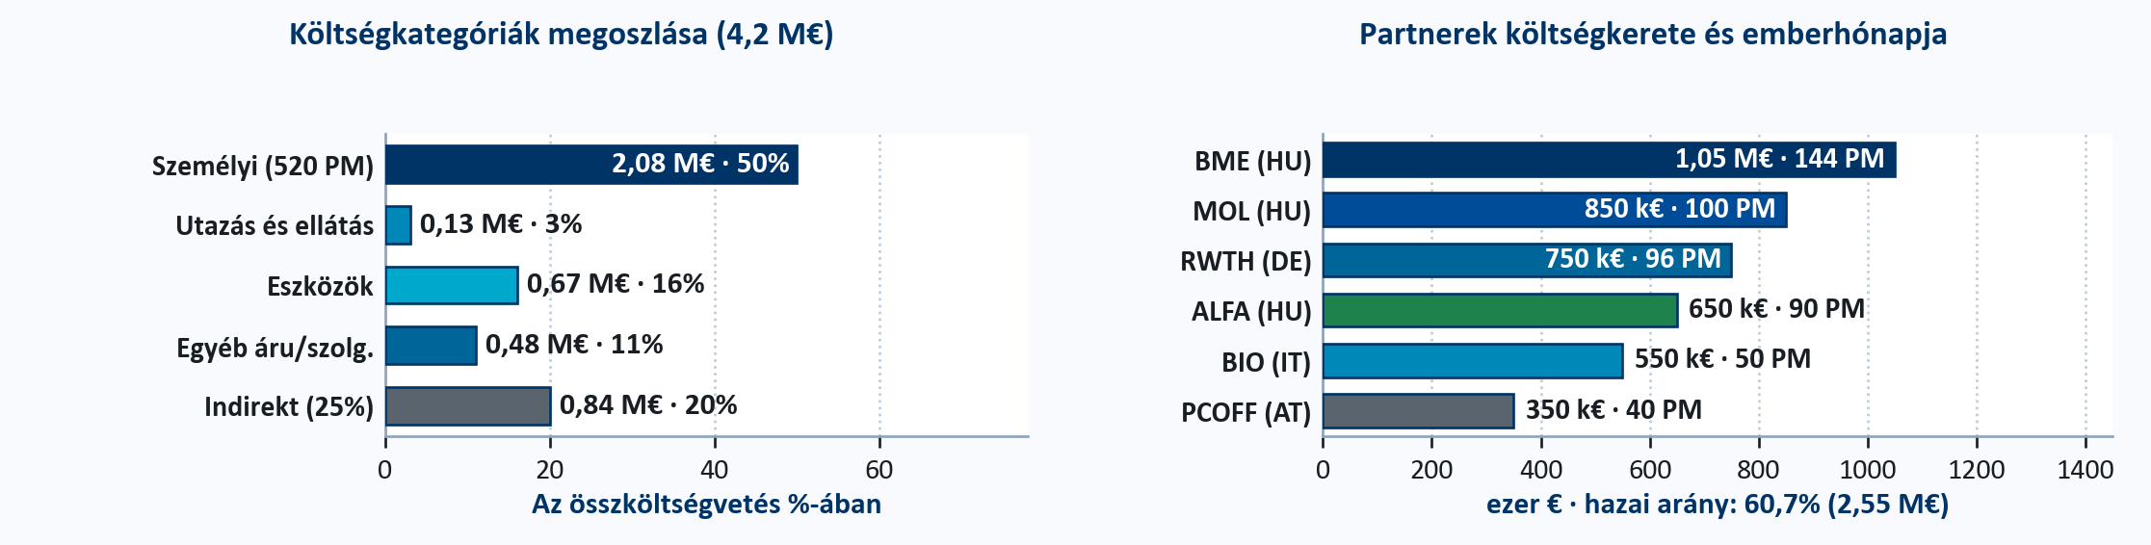
A projekt költségei
Konzorciumi költségvetés (4,2M EUR) és Táblázat 3.1f Emberi erőforrás megoszlás (520 PM)
20/22
Költségvetési kategóriák és indoklás (4,2M EUR)
Táblázat 3.1f Emberi erőforrás (PM / WP) és büdzsé
Költségkategória | Arány | Összeg (€) & Indoklás (Sablon 14. dia)
Személyi jellegű költségek | 50% | 2 080 000 € (520 PM × 4 000 €/PM kutatói és mérnöki bér)
Utazás és ellátás | 3% | 130 000 € (8 konzorciumi ülés, 6 EU konferencia, pilot-utak)
Felszerelés / Eszközök | 16% | 670 000 € (5-rétegű fej, 60–70°C szerszám, UH-fej amortizáció)
Egyéb áru, munka, szolgáltatás | 11% | 480 000 € (2,5 t PHA, EN 13432 audit, logisztikai alvállalkozás)
Indirekt költség (25% átalány) | 20% | 840 000 € (HE 25% rezsiátalány a 3,36M € közvetlen költségre)
Összesen (100% EU RIA) | 100% | 4 200 000 € (4,2M EUR – 100% EU finanszírozás)
Partner | WP1 | WP2 | WP3 | WP4 | WP5 | Össz. PM | Büdzsé (€)
1. BME (HU) | 18 | 78 | 12 | 8 | 28 | 144 PM | 1 050 000 €
2. MOL (HU) | 8 | 30 | 56 | – | 6 | 100 PM | 850 000 €
3. ALFA (HU) | 6 | 10 | 56 | 12 | 6 | 90 PM | 650 000 €
4. RWTH (DE) | 26 | 12 | – | 42 | 16 | 96 PM | 750 000 €
5. BIO (IT) | 6 | 14 | 4 | 18 | 8 | 50 PM | 550 000 €
6. PCOFF (AT) | 4 | – | 8 | 16 | 12 | 40 PM | 350 000 €
Összesen | 68 | 144 | 136 | 96 | 76 | 520 PM | 4 200 000 €
Notes:
=== DIA 20/22: 3. MEGVALÓSÍTÁS ===
Előadó: Hallgató 6 (Management & Finance (Pénzügy & Menedzsment zárás))
Időkeret: 25 mp (11:15 - 11:40) | Szószám: 49 szó
Vizuális horgony: Bal oldalon a 4,2M EUR összbüdzsére és az 50%-os személyi költségre mutat, jobb oldalon a partnerek kereteire (BME 1,05M, MOL 850k, RWTH 750k).
ELŐADÓI SZÖVEG:
"A 4,2 millió eurós összköltségvetés felelős és átlátható forrásallokációt biztosít. A költségek 50%-át a személyi jellegű kiadások teszik ki az 520 mérnöki emberhónapra, 16%-ot az eszközök, 11%-ot az egyéb tételek, 3%-ot az utazás, 20%-ot az indirekt rezsi. A BME 1,05 millió, a MOL 850 ezer, az RWTH Aachen pedig 750 ezer eurós kerettel gazdálkodik."
SZÍNPADI INSTRUKCIÓ:
Pénzügyi komolyság. Nyomatékosítja a 100%-os támogatási intenzitást és a zéró pazarlást.

Slide 21
Csoporttagok
Hallgatói munkamegosztás és Horizon Europe szerepkörök
21/22
# | Csoporttag Neve | Neptun-kód | Elvégzett Feladat és Horizon Europe Szerepkör (Előadott Diák & Időkeret)
1 | Pafféri Péter (Koordinátor) | NEPTUN1 | Project Coordinator (Coord): Alapadatok, célkitűzések, 6 fős nemzetközi konzorcium és értéklánc felépítése (1–3. dia | 90 mp)
2 | Révész Marcell (K+F 1) | NEPTUN2 | Research & Dev 1 (RD1): Anyagtudományi koncepció, TRL 3 ➔ 7 ugrás, PHA vs. PLA mátrix és 6 lépéses gyártástechnológia (4–8. dia | 160 mp)
3 | Tóth Barnabás (K+F 2) | PMTHJV | Munkacsomagok, kompoundálás, 5-rétegű koextrúzió, termoformálás és LCA
4 | Kaposi Máté (Hatások & Kommunikáció) | N5AJM2 | Hatások & Marketing : kinek szól a termék, mit akarunk elérni, és hogyan juttatjuk el az emberekhez
5 | Jüttner Domokos (Pénzügy) | NEPTUN6 | Management & Finance (Fin): MS1–MS3 mérföldkövek, D1.1–D5.2 eredmények, 4 éves Gantt, 4,2M EUR büdzsé és zárszó (18–19. és 21–24. dia | 120 mp)
Tantárgyi, Csoport és Prezentációs Adatok
Kurzus: BMEGEPTNX01 / BMEGEPTMSVFEHU-01 Fenntartható hulladékgazdálkodás | BME Gépészmérnöki Kar, Polimertechnika Tanszék
Csoport és Időkeret: GY02 gyakorlat, P01 projekttéma | 24 dia (pontosan 12:00 perc / 720 mp előadás + 3:00 perc bírálói vitablokk) | Dátum: 2026.11.12.
Notes:
=== DIA 21/22: CSOPORTTAGOK ===
Előadó: Hallgató 6 (Management & Finance (Pénzügy & Menedzsment zárás))
Időkeret: 10 mp (11:40 - 11:50) | Szószám: 22 szó
Vizuális horgony: A 6 hallgató nevét és Horizon Europe szerepkörét összefoglaló táblázatra mutat, a mögötte felsorakozott csapattagok felé intve.
ELŐADÓI SZÖVEG:
"Csapatunk mind a hat tagja egy-egy dedikált Horizon Europe szerepkört képviselt, biztosítva az anyagtudományi, gyártási, piaci és pénzügyi szempontok tökéletes mérnöki szintézisét."
SZÍNPADI INSTRUKCIÓ:
Tiszteletteljes, büszke karmozdulat a teljes 6 fős csapat felé.

Slide 22
22/22
Köszönjük szépen a figyelmet!
„PHACK – Fenntartható és biológiailag 100%-ban lebomló kávékapszula a jövő körforgásos gazdaságáért.”
Várjuk a tisztelt Bírálóbizottság és a Hallgatóság kérdéseit!
HORIZON-CL6-2026-CIRCBIO (RIA) | 4,2M EUR | 520 PM | TRL 3 ➔ TRL 7 | 100 000 db Prototípus
Notes:
=== DIA 22/22: ÖSSZEFOGLALÁS ÉS KÉRDÉSEK ===
Előadó: Hallgató 6 (Management & Finance (Pénzügy & Menedzsment zárás))
Időkeret: 10 mp (11:50 - 12:00) | Szószám: 23 szó
Vizuális horgony: A záróképernyő szlogenjére és a BME logóra mutat, meghajlással jelezve az előadás befejezését.
ELŐADÓI SZÖVEG:
"A PHACK fenntartható, biológiailag 100%-ban lebomló kávékapszulát kínál a valódi körforgásos gazdaságért. Köszönjük megtisztelő figyelmüket, örömmel állunk rendelkezésre a bírálóbizottság kérdéseire a vitablokkban!"
SZÍNPADI INSTRUKCIÓ:
Ünnepélyes meghajlás, a teljes csapat fellép a színpadra a 3 perces bírálói vitablokk megkezdéséhez. Stopper leállítva: pontosan 12:00 (720 másodperc)!

